Slide 1

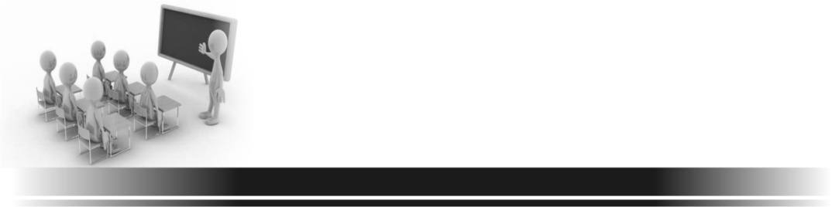
DAHSYATNYA
KEUTAMAAN BERSYUKUR
TUJUAN
Dapat memahami dan menyadari nikmat dari pemberi nikmat (Tuhan YME) serta memiliki sikap syukur terhadap nikmat yang telah diberikan oleh-Nya.

Slide 2
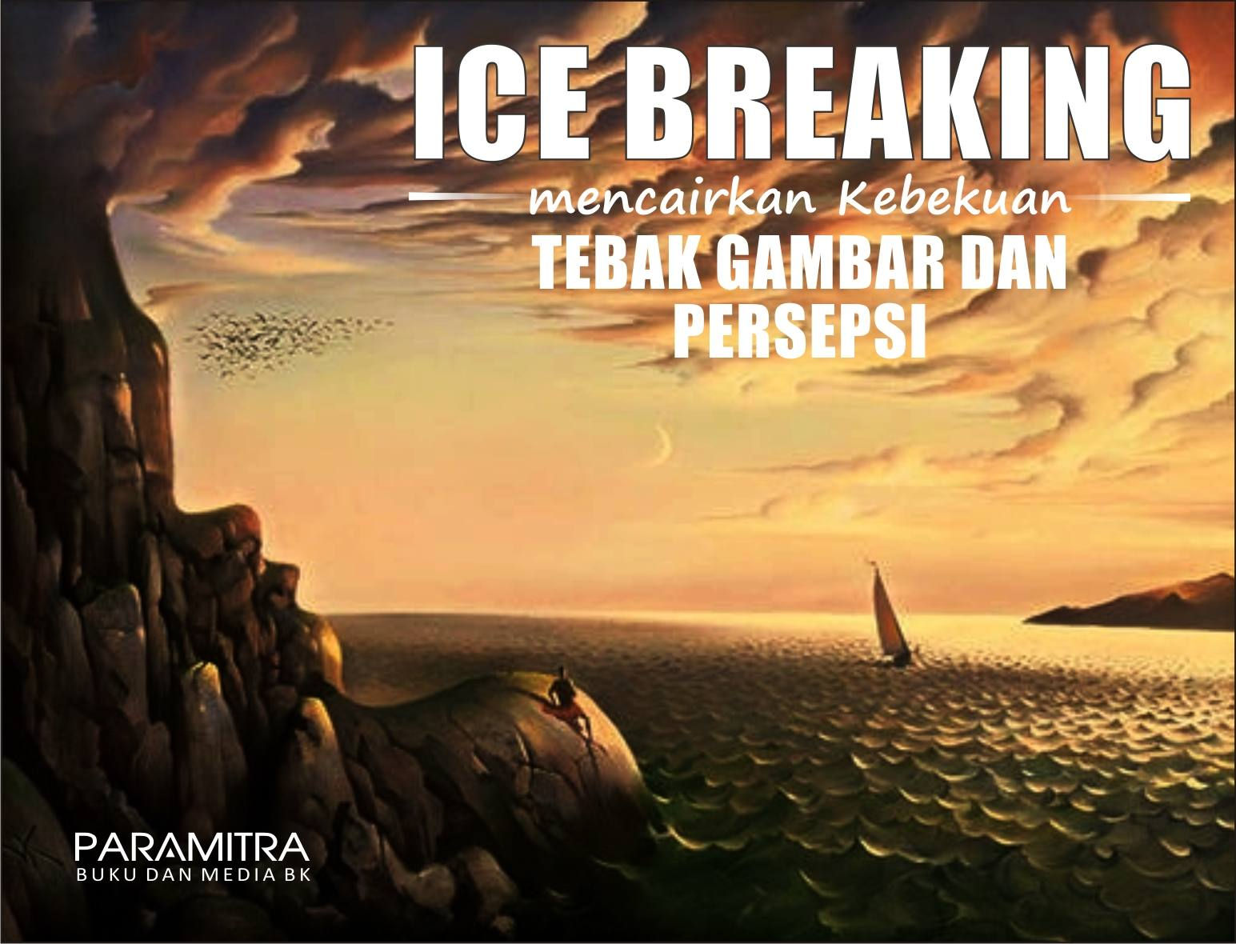

Slide 3
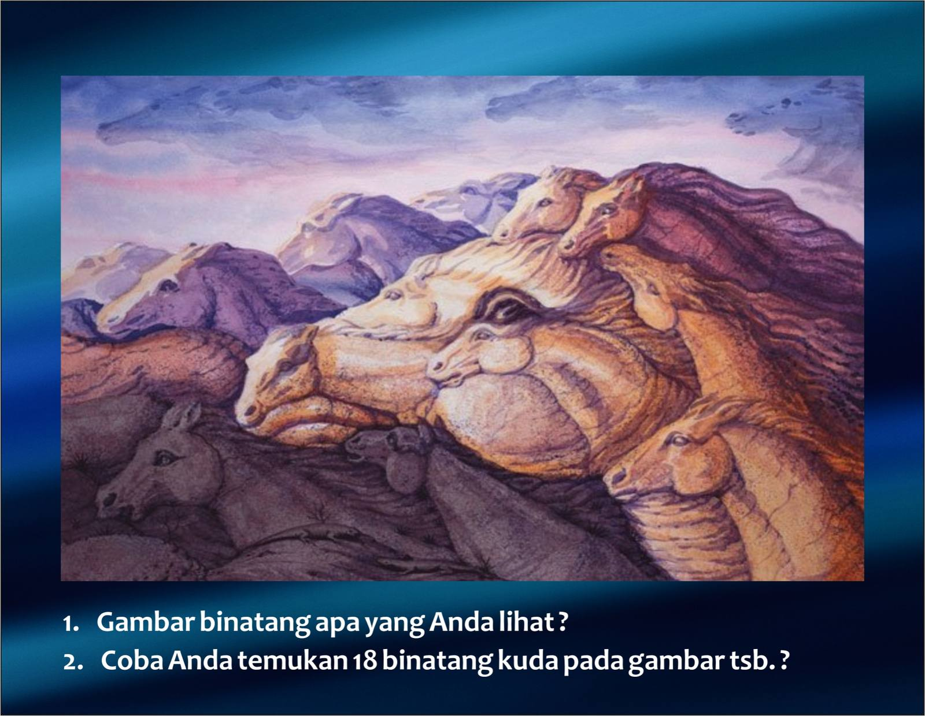

Slide 4
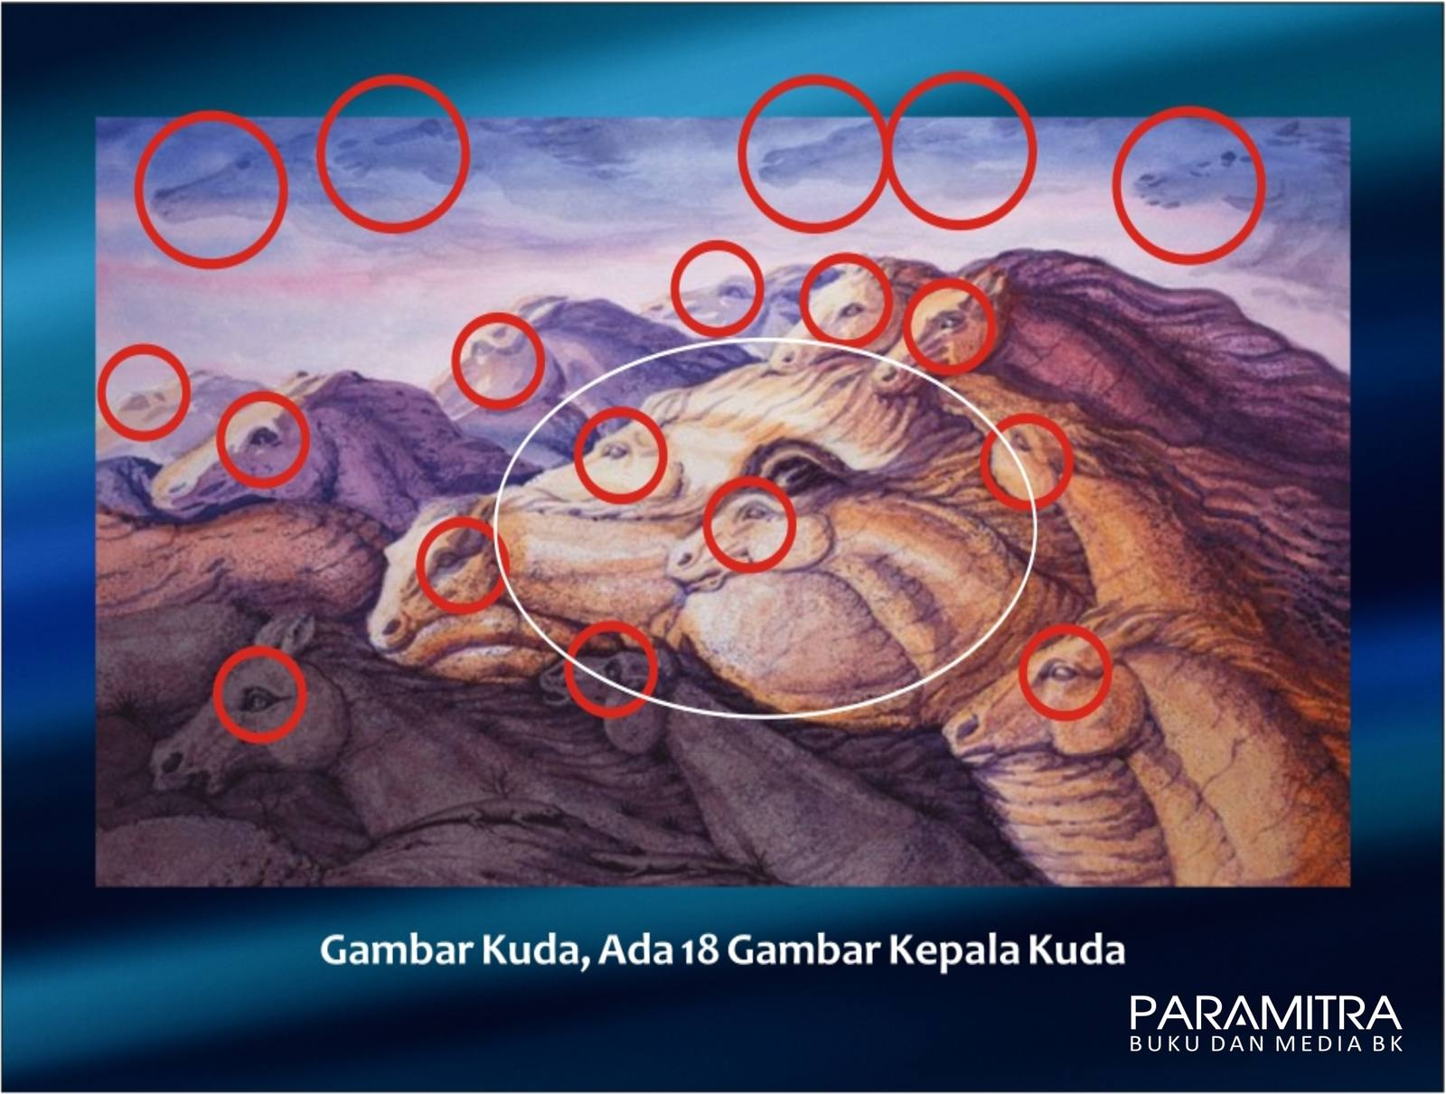

Slide 5
APERSEPSI
Masihkah kita berkeluh-kesah mengingkari nikmat dari Tuhan? Bahkan karena begitu dahsyatnya keutamaan bersyukur. The Science of Getting Rich, ditulis oleh Wallace Wattles di tahun 1910, syukur adalah bab yang terpanjang. Sebagian besar dari mereka memulai hari dengan pikiran dan perasaan syukur". Jika kita perhatikan dari pernyataan diatas, sungguh begitu pentingnya bersyukur dan bersyukur merupakan sesuatu yang universal untuk seluruh umat manusia yang ingin meraih kebahagiaan,tidak memandang apakah dia muslim atau non muslim bersyukur merupakan suatu daya tarik menarik atas apa yang kita inginkan.

Slide 6
MANFAAT BERSYUKUR
Hidup dalam keberuntungan
Hidup dalam kebahagiaan
Memiliki wibawa dimata orang lain
Terilihat lebih rupawan
Awet muda dan umur panjang

Slide 7
AKIBAT DAN ANCAMAN JIKA TIDAK MAU BERSYUKUR
1. HIDUP MENDERITA
Hidup rasanya selalu menjadi beban, iri dengan keberuntungan orang lain, dan enggan untuk berusaha lebih baik.
2. HIDUP MENJADI SELALU SIAL
Penelitian membuktikan orang yang tidak bersyukur selalu memiliki sifat negatif pada diri sendiri (Pesimis) dan pada orang lain (buruk sangka).
3. MUDAH TERSERANG PENYAKIT
Pemarah, Pengiri dan berfikirnegatif adalah sifat dari orang yang tidak mau bersyukur dengan keadaan yang dia miliki.
4. DI AKHIRAT DI SIKSA OLEH TUHAN

Slide 8
SEBAB-SEBAB KURANG BERSYUKUR :
Lalai dari nikmat Tuhan.
Sesungguhnya banyak manusia yang hidup dalam kenikmatan yang besar, baik nikmat yang umum maupun khusus. Akan tetapi dia lalai darinya.
Kebodohan terhadap hakikat nikmat
Sebagian orang tidak mengetahui nikmat, tidak mengenal dan tidak memahami hakikat nikmat. Dia tidak tahu bahwa dirinya berada dalam kenikmatan, karena dia tidak mengetahui hakikat nikmat.
Pandangan sebagian manusia kepada orang yang berada di atasnya
Jika seorang manusia melihat kepada orang yang diatasnya, yaitu orang-orang yang diberi kelebihan atasnya, dia akan meremehkan karunia yang Allah berikan kepadanya
Melupakan masa lalu
Di antara manusia ada yang pernah melewati kehidupan yang menyusahkan dan sempit. Dia hidup pada masa-masa yang menegangkan dan penuh rasa takut, baik dalam masalah harta, penghidupan atau tempat tinggal.

